Slide 1
Evakuering av särskilda boenden, etapp 2 NOSAU Huvuduppdrag Hälsa

Slide 2
Renoveringsplanen i etapper
Etapp 1- 2020/2021
Åsbytorp, Karlsgården och Kungshaga (gamla)
Etapp 2 – 2023/2024
Solängen, Bäckagården, Åshaga och Bokhöjden
Etapp 3 och 4
Willan, Viktoriagården, Munkaljungbygården och Solhaga

Slide 3
Etapp 2 - Fridhem
Fridhem beräknas stå klart senhösten 2023
Solängen och Bäckagården föreslås evakueras till Fridhem

Slide 4
Etapp 2 – Nya Kungshaga
Kungshaga beräknas stå klart under 2024
Åshaga och Bokhöjden föreslås evakueras till nya Kungshaga

Slide 5
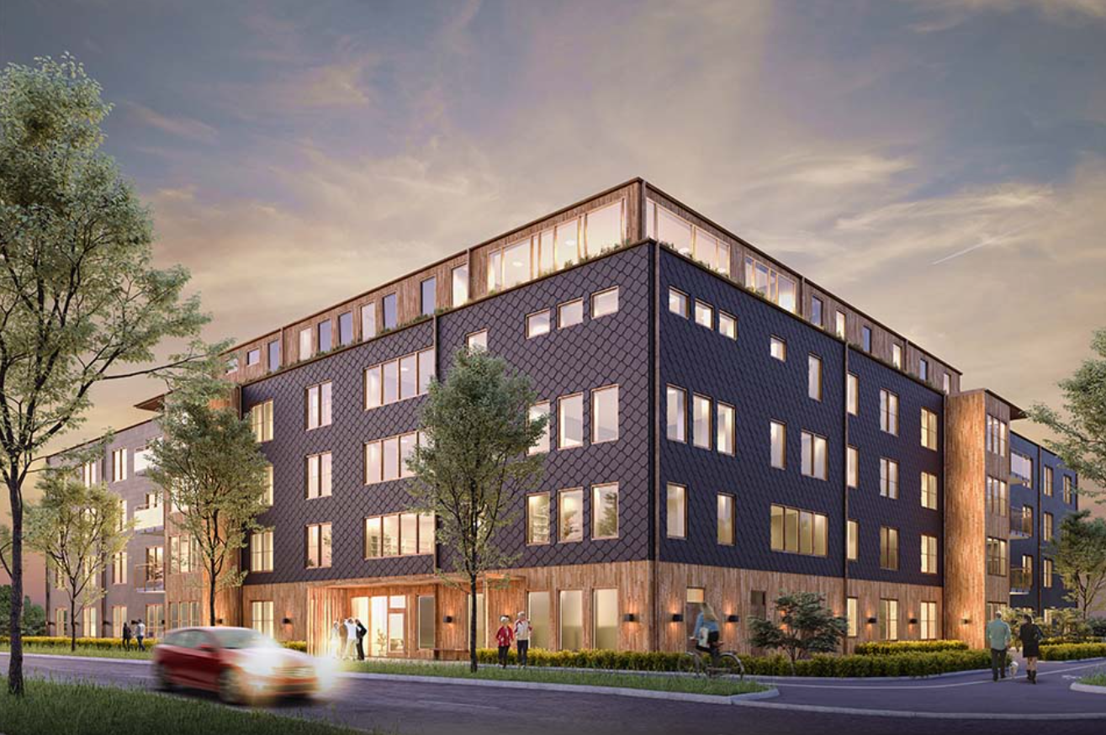
Hyresupphandling Fridhem klar – Odalen fastigheter

